Slide 1
Prévision du niveau
du réservoir WADI
Forecasting multivarié temporel — Horizon 10 min
EDA
Preprocessing
Baselines
ML
DL
SHAP
Département X · Cours / Module · Décembre 2025

Slide 2
Plan de la présentation
01
Contexte & données WADI
02
Exploration (EDA)
Banc d'essai industriel · 784 571 mesures secondaires · 127 capteurs
Distribution de la cible · Corrélations · Relations physiques
03
Préprocessing
04
Baselines & Modèles ML
Nettoyage · Sélection 35 features · Lags 30 · Split 80/20
Persistence · Random Forest · XGBoost
05
Modèles Deep Learning
06
Analyse SHAP & Conclusions
LSTM · GRU · Séquences 3D (30 timesteps)
Feature importance · Résultats finaux · Extensions

Slide 3
Contexte & Données WADI
WADI — Water Distribution
Dataset en chiffres
Banc d'essai industriel (iTrust, Singapour)
Capteurs physiques + actionneurs + SCADA
Pompes, vannes, débitmètres, pressiomètres
Cas réel d'infrastructure critique
784 571
lignes (1 seconde / ligne)
127
colonnes / capteurs
12 jours
du 25/09 au 07/10/2017
35
features sélectionnées
Objectif
10 min
horizon de prédiction
Prédire 1_LT_001_PV (niveau du réservoir) à t+10 min pour anticiper les débordements et optimiser le pompage.
80 / 20%
split train / test

Slide 4
Exploration des données (EDA)
Variable cible : 1_LT_001_PV (niveau réservoir en %)
56.4%
38.8%
8.85%
~85%
Moyenne
Min
Écart-type
Max approx.
Insights clés
Top corrélations avec cible
4 colonnes 100% vides → supprimées
4 colonnes avec quelques NaN → interpolation linéaire
Variation max en 1s : +5.3 / −10.4 (chocs hydrauliques)
Forte autocorrélation : corr(t, t−10min) ≈ 0.92
1_MV_004_STATUS : corrélation 0.65 avec la cible
1_MV_004_STATUS
+0.65
1_AIT_005_PV
−0.30
TOTAL_CONS_REQ_FLOW
−0.26
2_MV_201_STATUS
+0.19
2_FIC_101_CO
+0.17

Slide 5
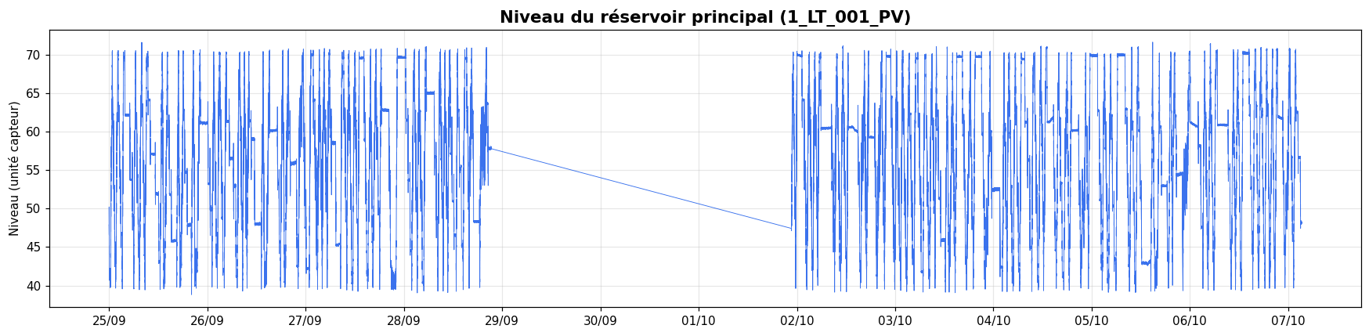
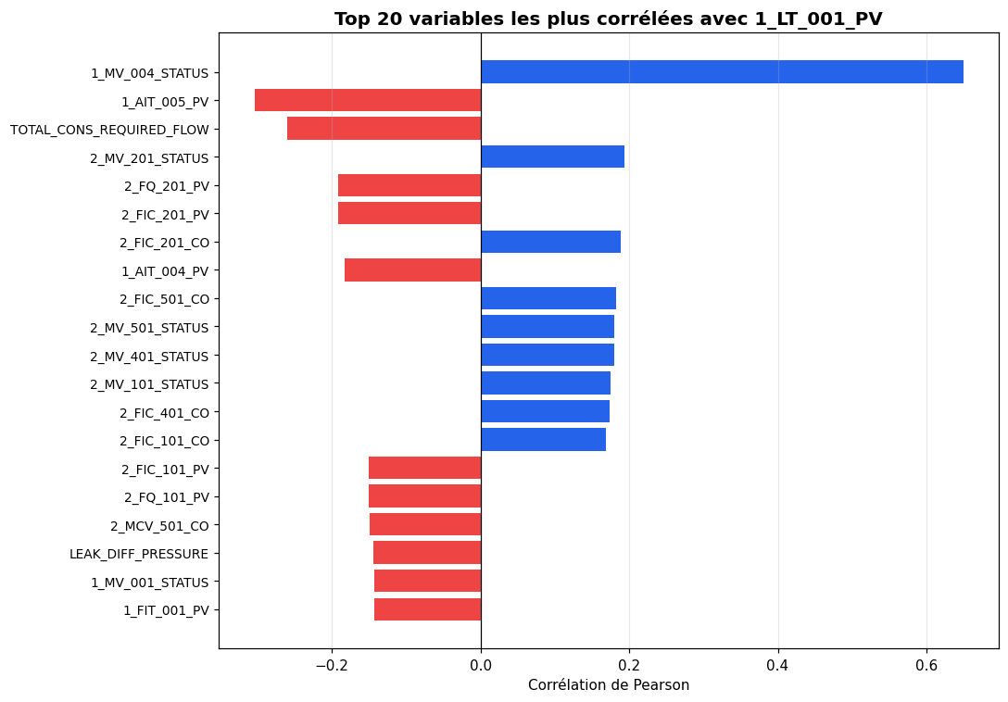
Exploration des données (EDA)

Slide 6
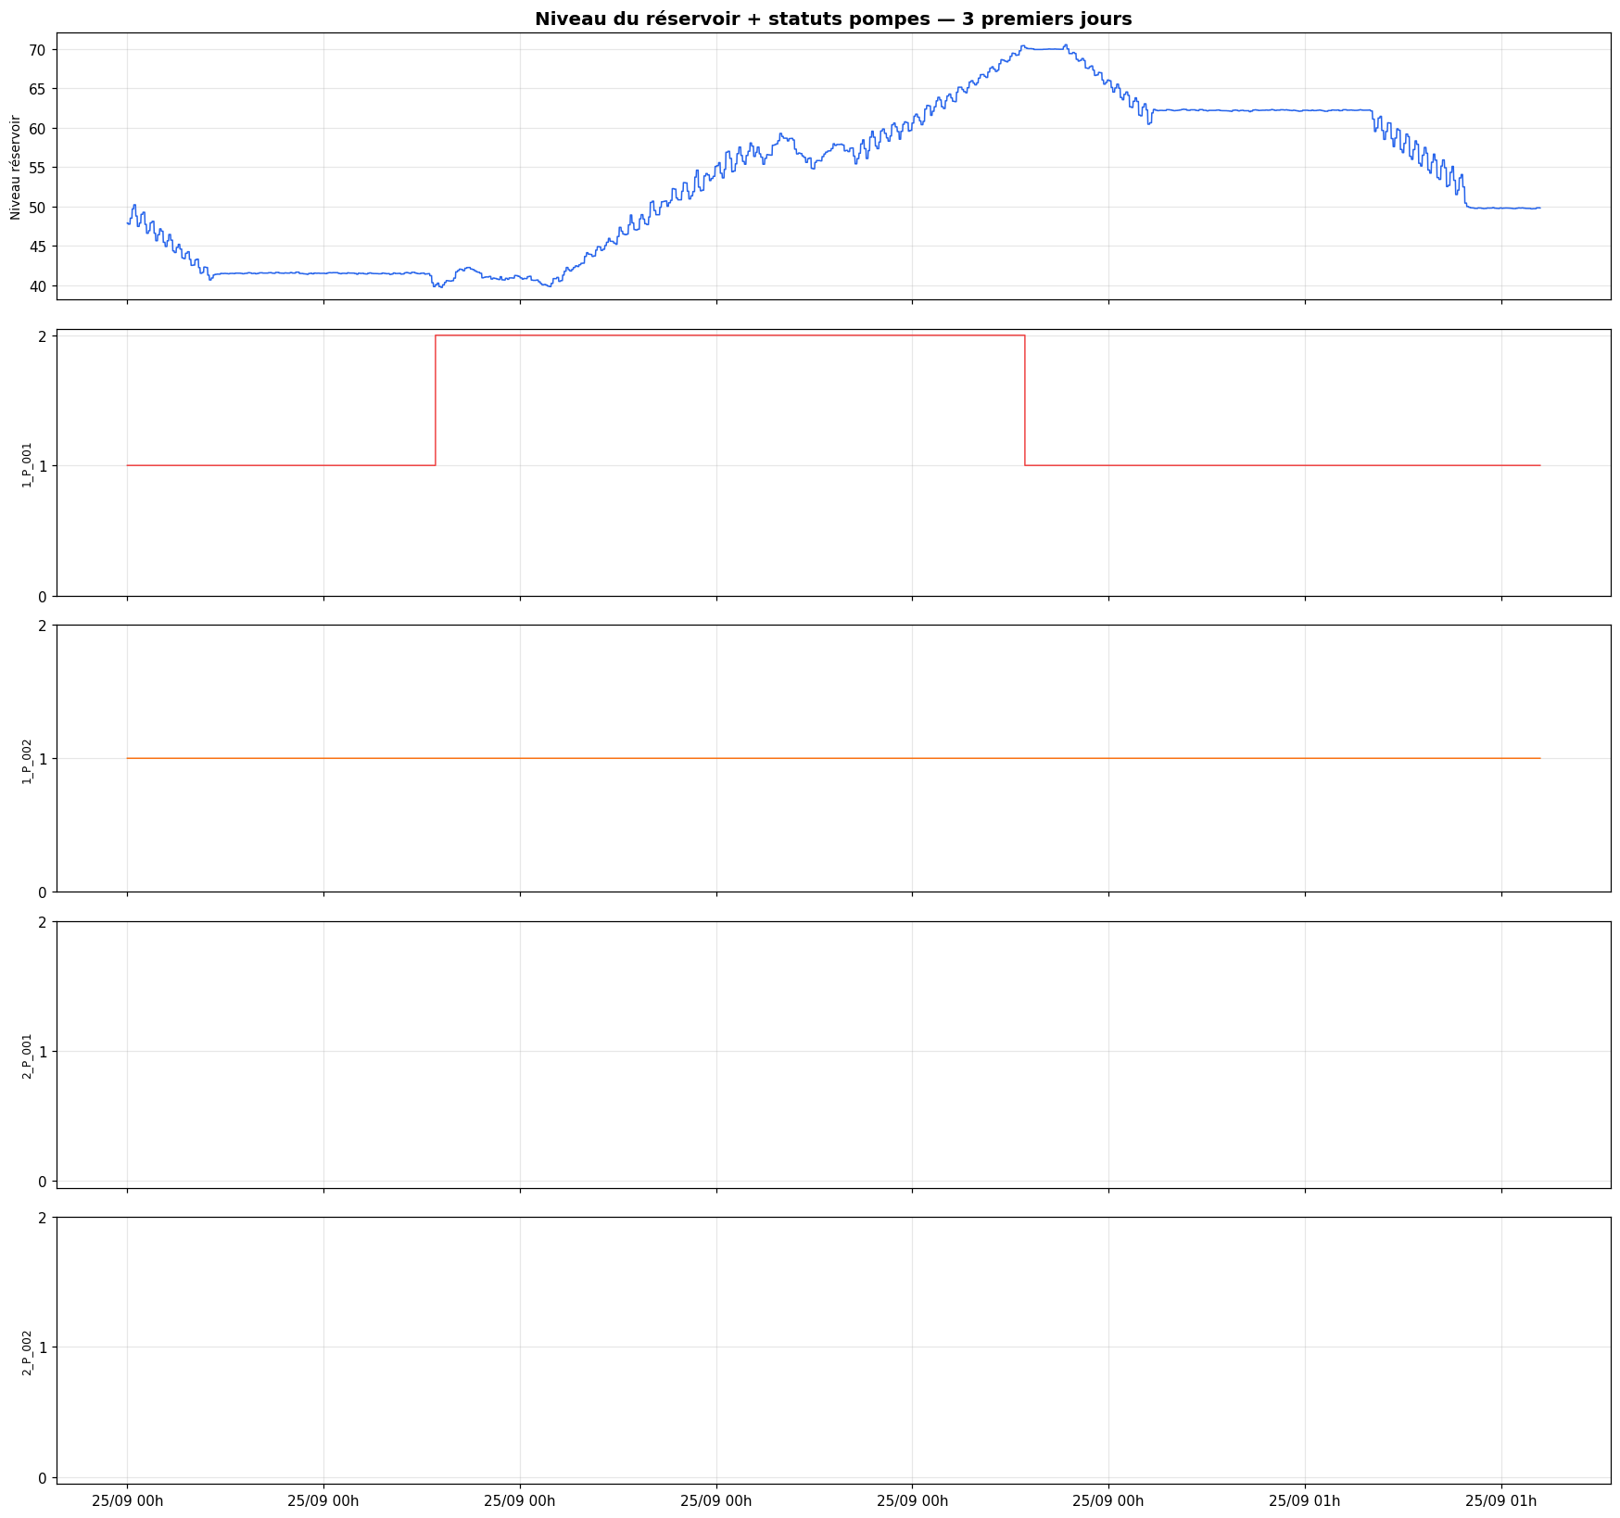
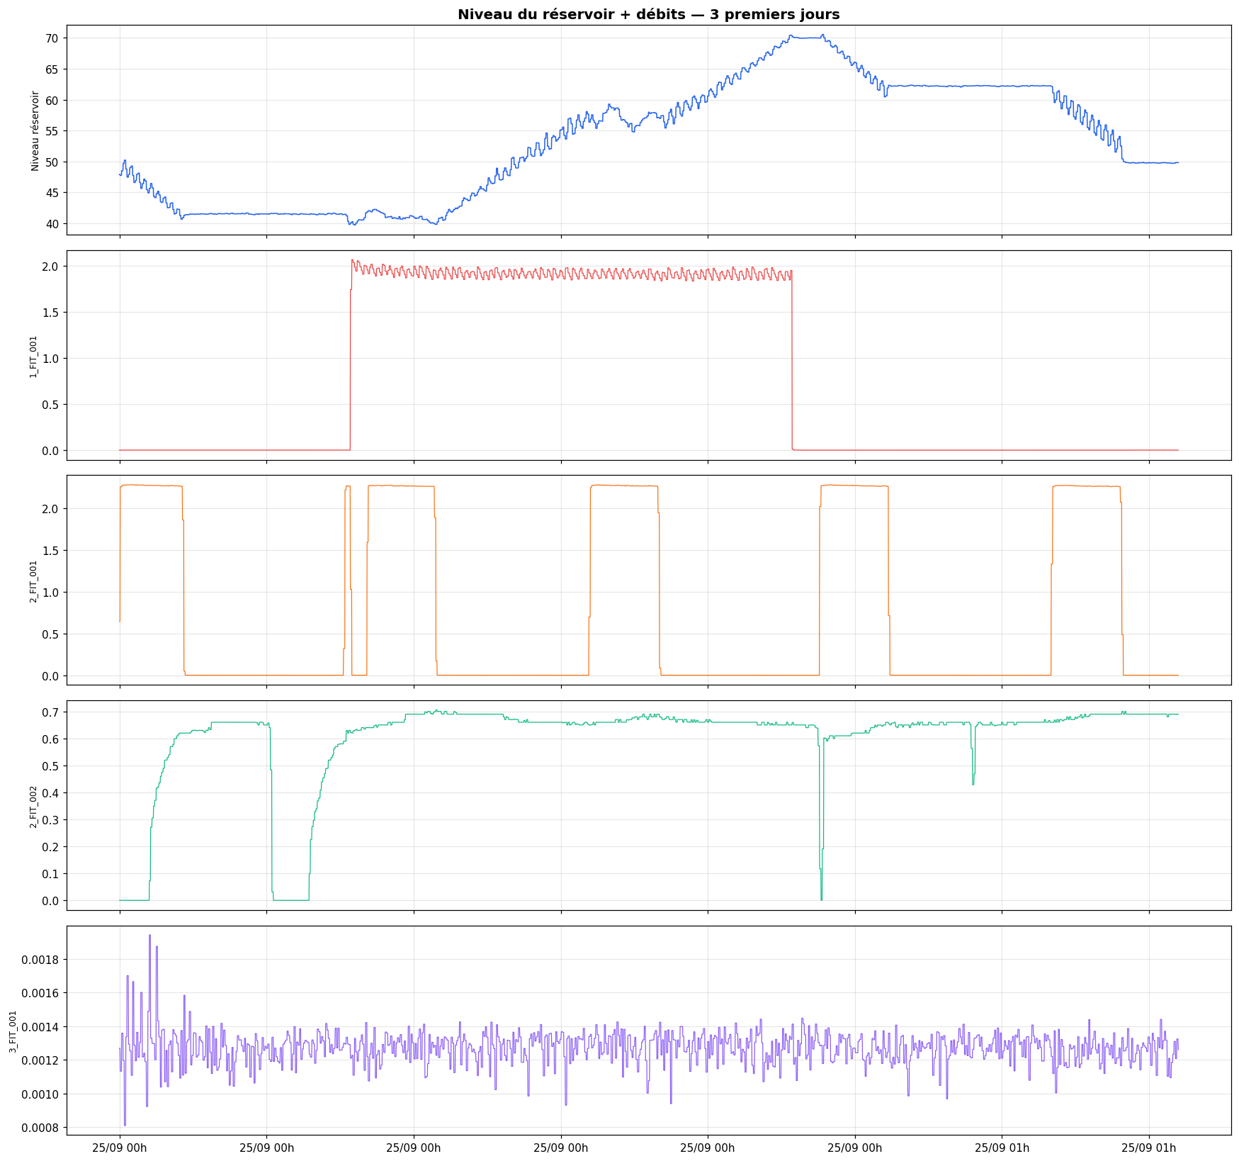
Exploration des données (EDA)

Slide 7
Pipeline de Préprocessing
1. Reconstruction datetime
2. Nettoyage
3. Sélection features
1 Row = 1 seconde
Resample → 1 min (moyenne 60 s)
Suppression 4 cols vides
34 NaN résiduels → interpolation
35 features (débits, vannes,
pompes, setpoints)
4. Variable cible
5. Lags tabulaires pour ML
6. Split + normalisation
target = 1_LT_001_PV décalée
de +10 min (shift 600)
30 lags sur 11 features clés
-> 366 features finales
Train 80% · Test 20%
MinMaxScaler (continu)
Train : 627 152 lignes (366 features) · Test : 156 789 lignes · Séquences DL : (626 547, 30, 36)

Slide 8
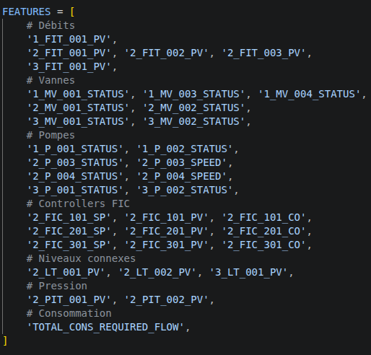
Pipeline de Préprocessing
Sans lag : le modèle voit seulement FIT(t) -> prédit niveau(t+10)
Avec lags : le modèle voit FIT(t), FIT(t-1), ..., FIT(t-30) -> prédit niveau(t+10)

Slide 9
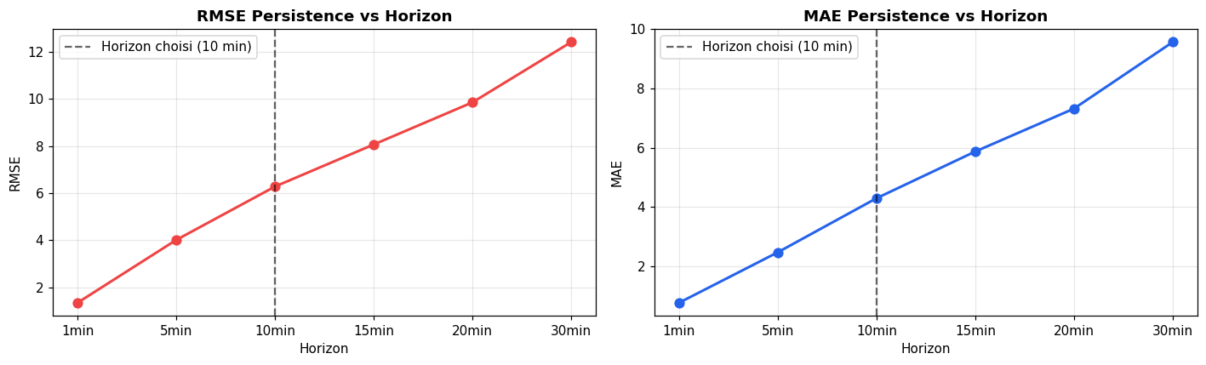
Baselines : référence à battre
Baseline Persistence
Erreur selon l'horizon
ŷ(t+10) = y(t) — modèle le plus naïf possible
4.26
6.10
MAE
RMSE
Seuil à battre (20%) :
MAE < 3.41 · RMSE < 4.88
L'erreur croît fortement avec le temps :
prédire à 30 min est 2× plus difficile qu'à 10 min.
Baseline Moyenne (naïve) : MAE = 7.40 RMSE = 8.71 → Skill = −42.8% vs persistence

Slide 10
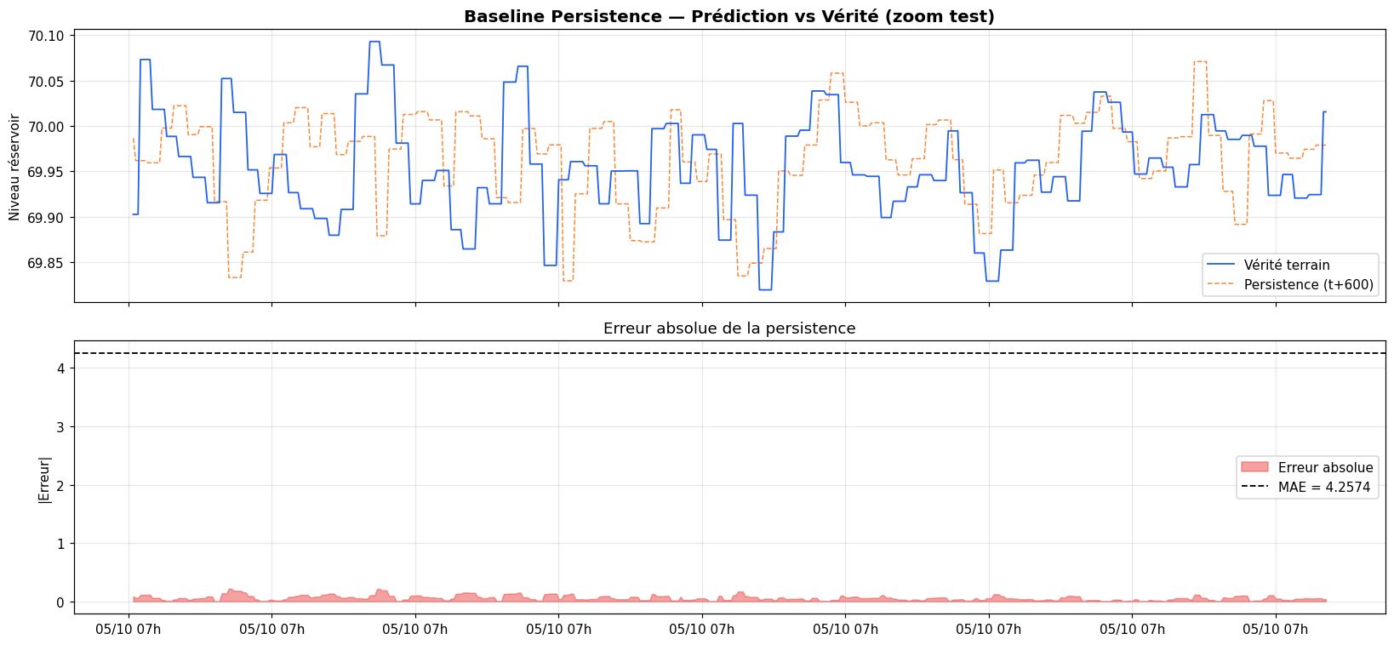
Baselines : référence à battre

Slide 11
Modèles ML : Random Forest & XGBoost
🌲 Random Forest
⚡ XGBoost
MAE
RMSE
MAE
RMSE
1.68
2.35
1.94
2.56
Skill : +61.52%
Skill : +58.01%
Arbres parallèles, robuste au bruit
n_estimators = 100 (défaut)
Validation TimeSeriesSplit (pas de data leakage)
Gradient boosting séquentiel (corrèle les erreurs)
Optimisation Optuna (30 trials) : lr=0.025, depth=6
Early stopping sur val loss
Meilleur ML : Random Forest · MAE = 1.68 · Gain vs persistence : −60.6%

Slide 12
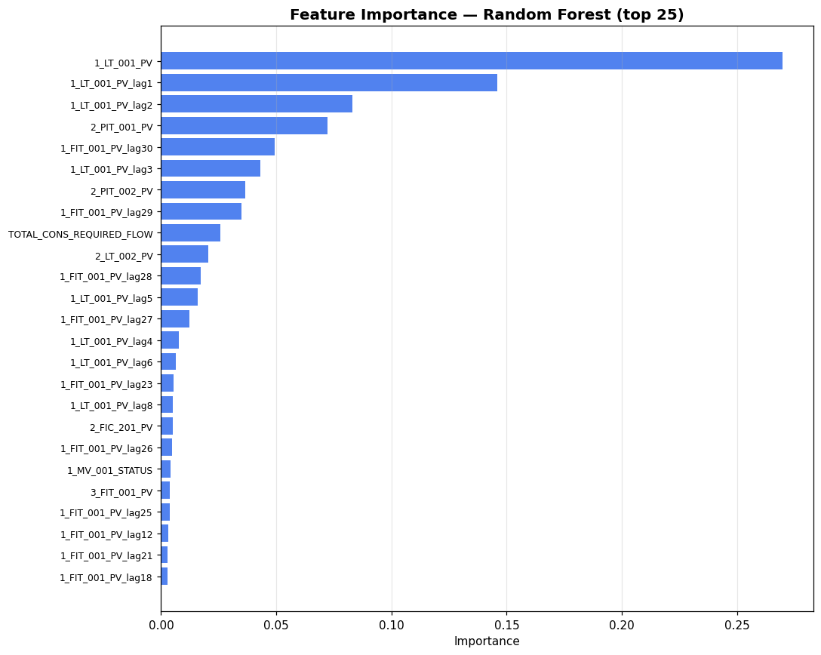
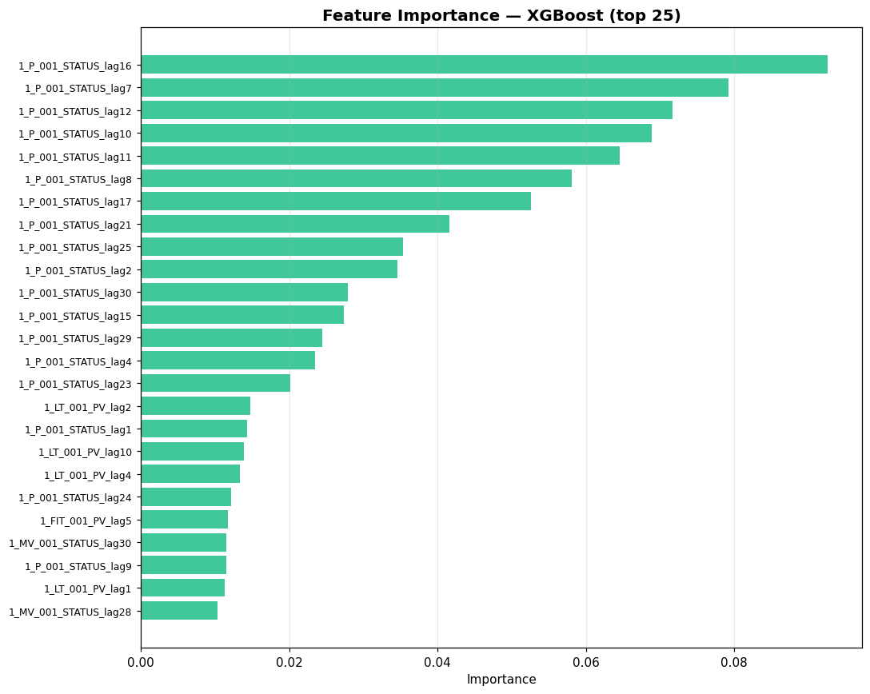
Modèles ML : Random Forest & XGBoost
Meilleur ML : Random Forest · MAE = 1.68 · Gain vs persistence : −60.6%

Slide 13
Modèles Deep Learning : LSTM & GRU
Architecture · Input (batch, 30, 36) → RNN 2 couches (hidden=128, dropout=0.2) → Linear(128→64) → ReLU → Linear(64→1)
LSTM (225 409 params)
GRU (171 137 params) Meilleur
MAE
RMSE
MAE
RMSE
1.47
2.13
1.48
2.08
Skill : +65.05%
Skill : +65.89%
Convergence : ~30 40 epochs
Early stopping (patience 12)
24% de paramètres vs LSTM
Entraînement plus rapide (early stopping rapide)
GRU plus léger que LSTM, convergence plus rapide, RMSE légèrement meilleur → choix final

Slide 14
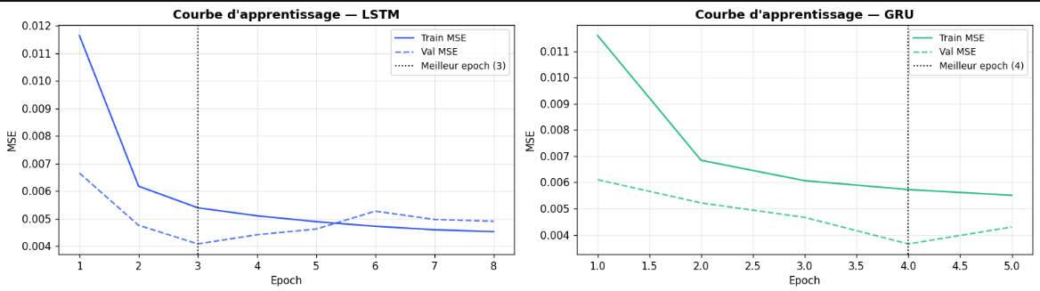
Modèles Deep Learning : LSTM & GRU
GRU plus léger que LSTM, convergence plus rapide, RMSE légèrement meilleur → choix final

Slide 15
Tableau comparatif de tous les modèles
Modèle | MAE | RMSE | Skill
Persistence | 4.26 | 6.10 | 0%
RF (défaut) | 1.68 | 2.35 | +61.5%
XGBoost (Optuna) | 1.94 | 2.56 | +58.0%
LSTM | 1.47 | 2.13 | +65.0%
GRU | 1.48 | 2.08 | +65.9%
Critère de réussite atteint par tous les modèles ML/DL (MAE < 3.41, RMSE < 4.88, Skill > 20%)
Meilleur modèle global : GRU · RMSE = 2.08 · Skill = +65.9%

Slide 16
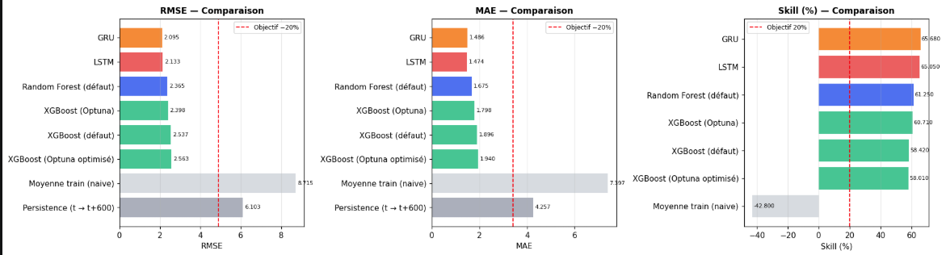
Tableau comparatif de tous les modèles
Critère de réussite atteint par tous les modèles ML/DL (MAE < 3.41, RMSE < 4.88, Skill > 20%)
Meilleur modèle global : GRU · RMSE = 2.08 · Skill = +65.9%

Slide 17
Analyse SHAP Interprétabilité
SHAP TreeExplainer (XGBoost) sur 2 000 points du test valeurs SHAP = contribution de chaque feature à la prédiction
Top features SHAP (importance globale)
Insights SHAP
1_LT_001_PV (t)
2.25
1_LT_001_PV (valeur actuelle) : feature dominante (SHAP = 2.25)
Lags récents très importants (lag1, lag2) → forte mémoire court terme
Lags lointains actifs (lag29, lag30) → mémoire longue (~30 min)
Capteurs de pression (2_PIT_001/002_PV) = bons prédicteurs
RF et XGBoost divergent en ranking (Spearman = 0.42) → structures complémentaires
Visual check : modèle réagit aux activations pompe 1_P_001_STATUS
1_LT_001_PV_lag1
1.25
2_PIT_001_PV
1.15
1_FIT_001_PV_lag30
1.05
1_FIT_001_PV_lag29
0.73
2_PIT_002_PV
0.72
1_LT_001_PV_lag2
0.72
Analyse d'importance : critère de réussite du guide projet ✅

Slide 18
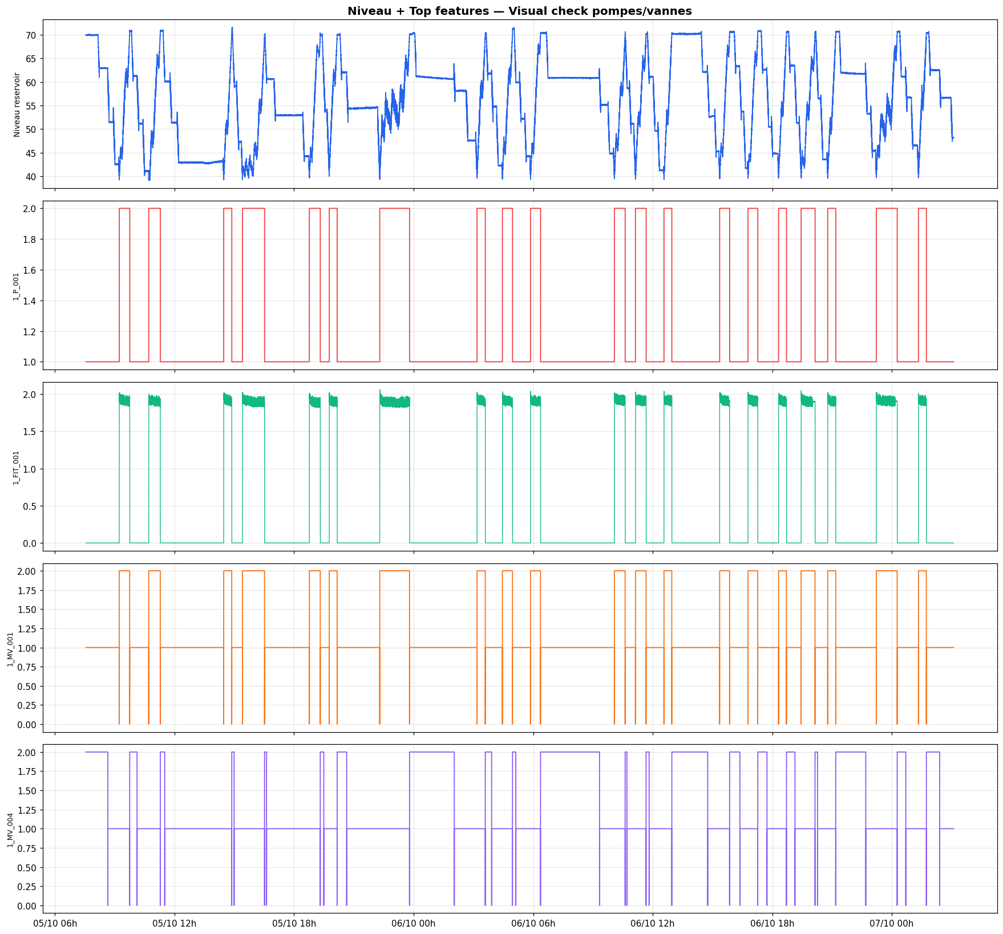
Analyse SHAP Interprétabilité

Slide 19
Conclusion & Perspectives
Bilan du projet
Extensions possibles
Forecasting multivarié à t+10 min sur données WADI réelles
Tous les critères de réussite atteints (Skill > +58%)
Meilleur modèle : GRU (MAE=1.48, RMSE=2.08, Skill=+65.9%)
Analyse SHAP : features physiques interprétables
Prédiction probabiliste (quantiles, intervalles de confiance)
Détection d'anomalies simultanée (forecast + anomaly detector)
Optimisation énergie pompes par Reinforcement Learning
Déploiement temps réel (SCADA / edge computing)
1.48
2.08
+65.9%
GRU MAE
GRU RMSE
Skill score
Merci pour votre attention

